Slide 1
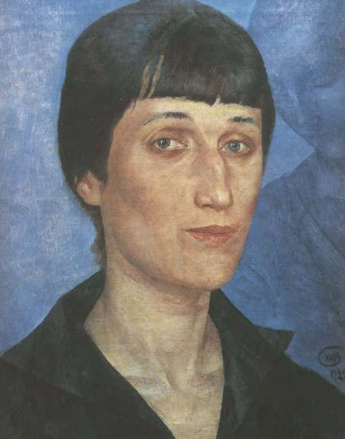
Анна Ахматова
Виконали учні 11-Ф класу:
Саліх Мікаель, Медвєдєва Олександра

Slide 2
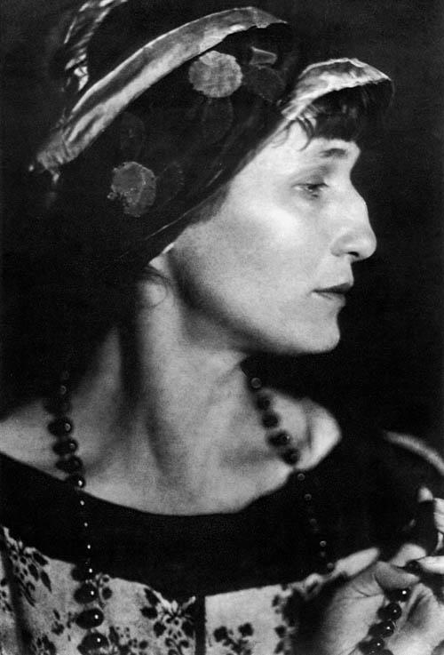
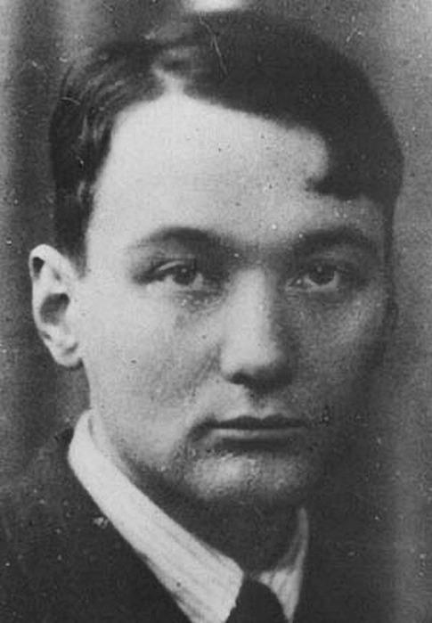
Анна Ахматова народилася 23 червня 1889 року, в Великому Фонтані, поблизу Одеси.
Її предки по лінії матері, за сімейними переказами, сходили до татарського хана Ахмату (звідси - псевдонім).
Батько Андрей Антонович Горенко - інженер-механік на флоті, епізодично займався журналістикою. (початок 1910-х рр..).

Slide 3
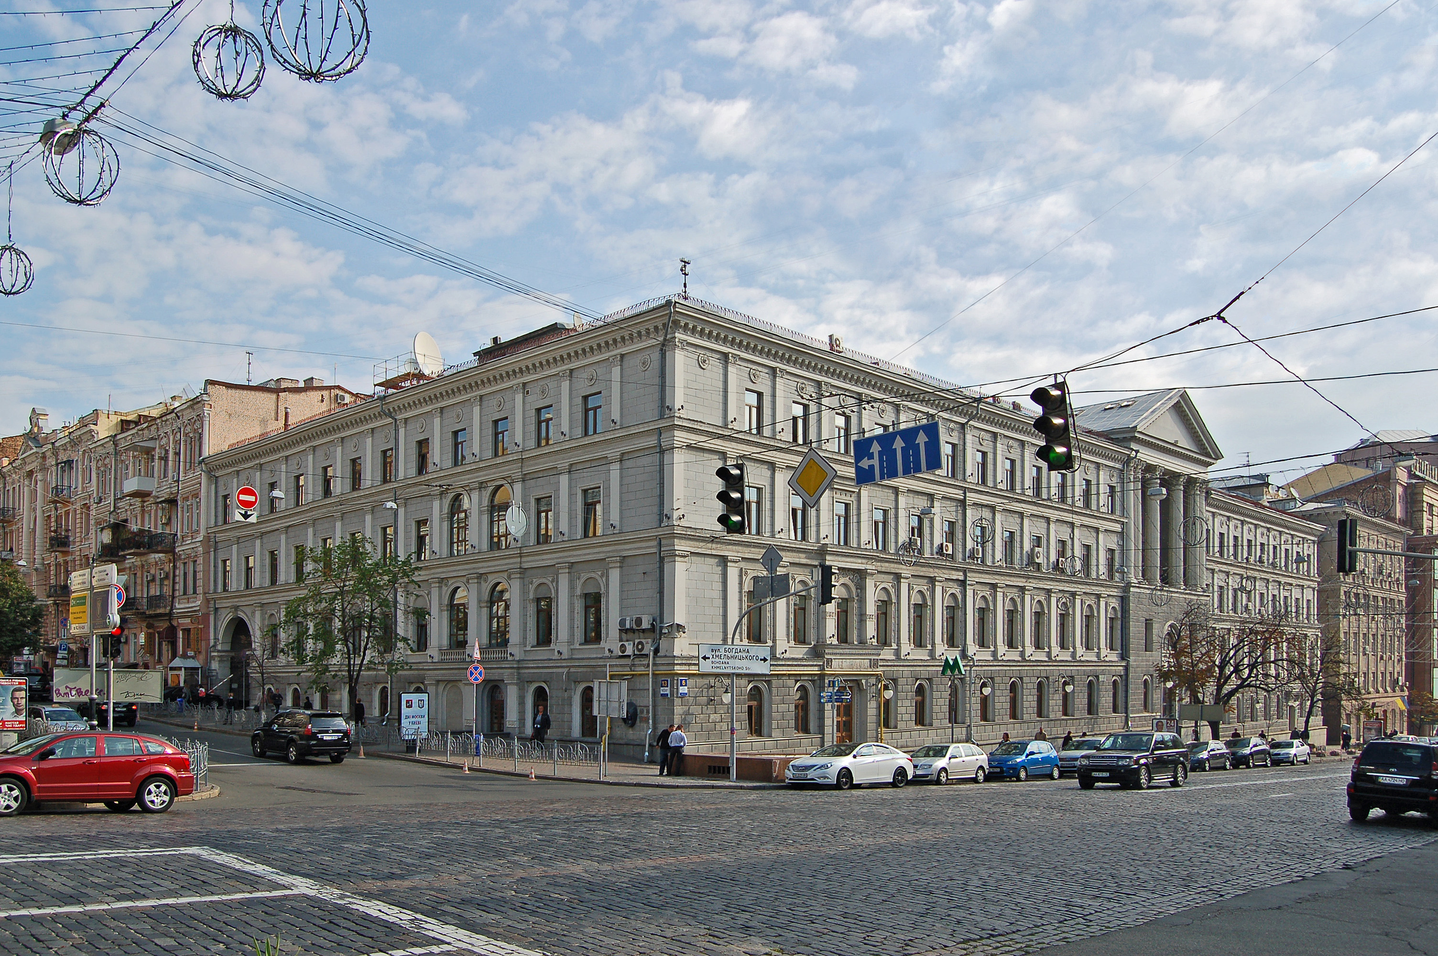
У дитинстві Ахматова жила в Царському Селі, де в 1903 познайомилася з Миколою Степановичем Гумільовим і стала постійним адресатом його віршів.
У 1905 році після розлучення батьків переїхала до Євпаторії.
У 1906-1907 роках Ганна Андріївна навчалася у Фундуклеївській гімназії в Києві, у 1908-1910 - на юридичному відділенні Київських вищих жіночих курсів. Потім відвідувала жіночі історико-літературні курси Н. П. Раєва в Петербурзі
Фундуклеївська гімназія

Slide 4
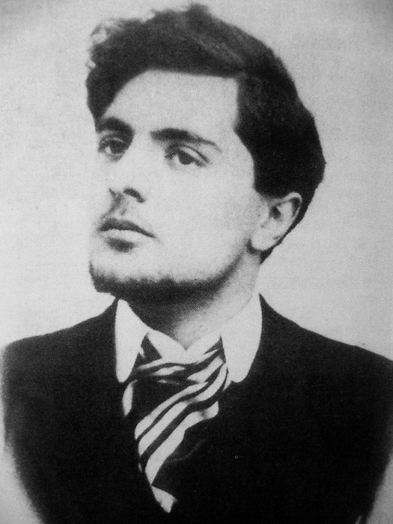
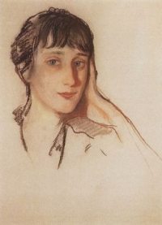
Навесні 1910 року після декількох відмов Анна Ахматова погодилася стати дружиною Гумільова (1910-1916 жила у нього в Царському Селі, на літо виїжджала в маєток Гумільовим Слепнєво в Тверській губернії);
У медовий місяць зробила перша подорож за кордон, у Париж (вдруге побувала там навесні 1911), познайомилася з Амедео Модільяні,який зробив з неї олівцеві портретні начерки.
Амедео Модільяні
Начерк

Slide 5
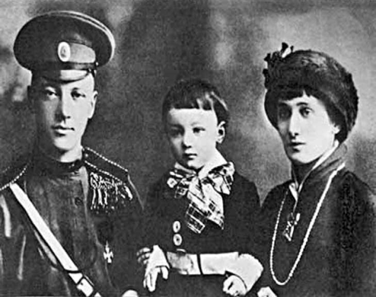
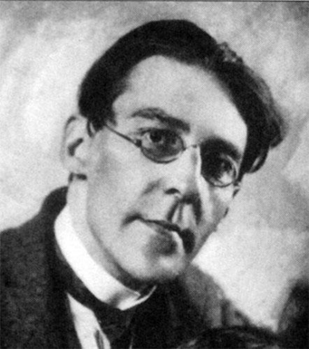

Навесні 1912 з Гумільові подорожували по Італії, у вересні народився їх син Лев (Лев Миколайович Гумільов).
В 1918, розлучившись з Гумільовим (фактично шлюб розпався в 1914 році), Ахматова вийшла заміж за ассириолога і поета Володимира Казимировича Шилейко (справжнє ім'я Вольдемар)
Володимир Шилейко

Slide 6
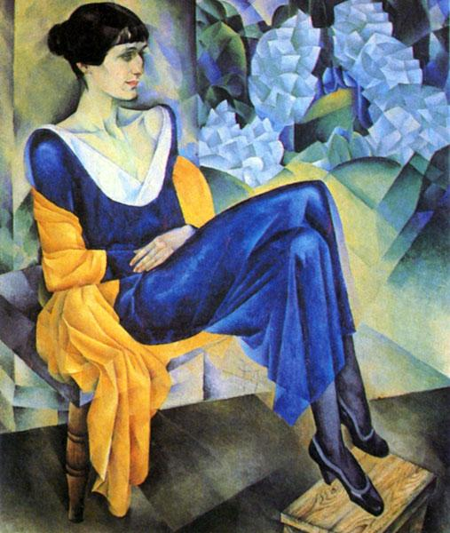
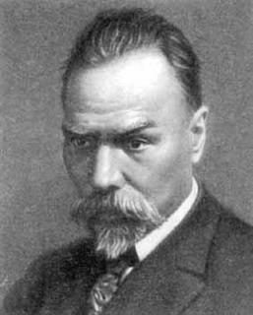
Перші публікації Анни Ахматової. Успіх
Пишучи вірші з 11 років і друкуючись з 18 років (перша публікація - у Парижі в журналі «Сіріус», 1907), Ахматова вперше оприлюднила свої досліди перед авторитетною аудиторією влітку 1910.
Відстоюючи з самого початку сімейного життя духовну самостійність, Ганна зробила спробу надрукуватися без допомоги Гумільова - восени 1910 послала вірші в «Російську думку» В. Я. Брюсову, питаючи, чи варто їй займатися поезією, потім віддала вірші в журналах «Gaudeamus», «Загальний журнал», «Аполлон», які, на відміну від Брюсова, їх опублікували.
Брюсов Валерій - російський письменник і перекладач.

Slide 7
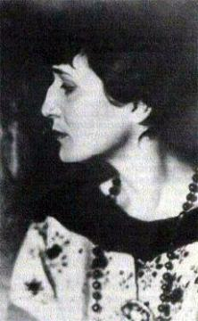

Після повернення Гумільова з африканської поїздки (березень 1911) Ахматова читає йому все що було написано за зиму і вперше отримує повне схвалення своїм літературним дослідам.
З цього часу вона стає професійним літератором. Вийшовши рік тому її збірка «Вечір» (з напуттям Кузьміна) здобула досить швидкий успіх.
У тому ж 1912 учасники нещодавно утвореного «Цеху поетів» (Ахматову обрали його секретарем) оголошують про виникнення поетичної школи акмеїзму.

Slide 8
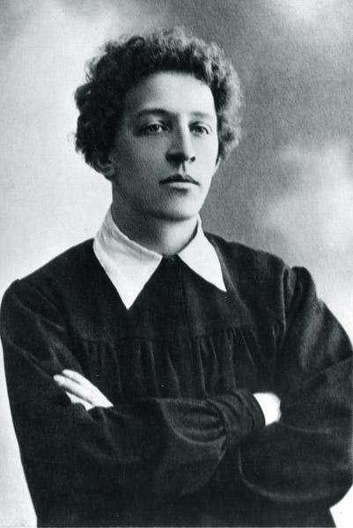
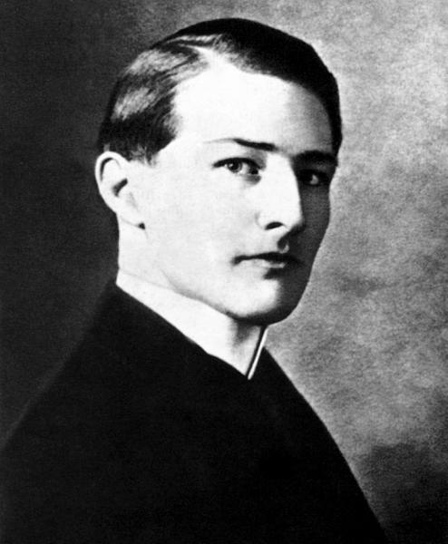
Під знаком зростаючої столичної слави протікало життя Ахматової в 1913 році: Анна виступала перед багатолюдною аудиторією на Вищих жіночих (Бестужівських) курсах, її портрети писали художники, до неї зверталися віршовані послання поети (у т. ч. А. А. Блок, що породило легенду про їх таємний роман). Виникли нові більш або менш тривалі інтимні прихильності Ахматової - до поета і критика Н. Ст. Недоброво, до композитора А. С. Лур'є та ін.
А. Блок
Н. Ст. Недоброво

Slide 9
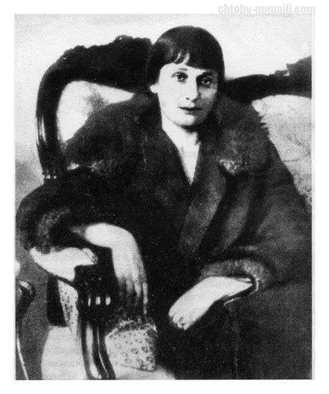

В 1914 році вийшов другий збірник Анни Ахматової - «Чотки» (перевидавався близько 10 разів), що приніс їй всеросійську славу, що породив численні наслідування, затвердив у літературній свідомості поняття «ахматовського рядка». Влітку 1914 Ахматова написала поему «У самого моря», висхідну до дитячих переживань під час літніх виїздів в Херсонес під Севастополем.

Slide 10
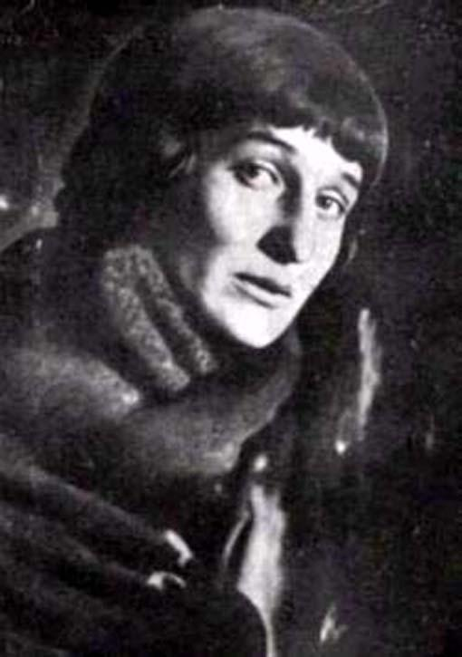
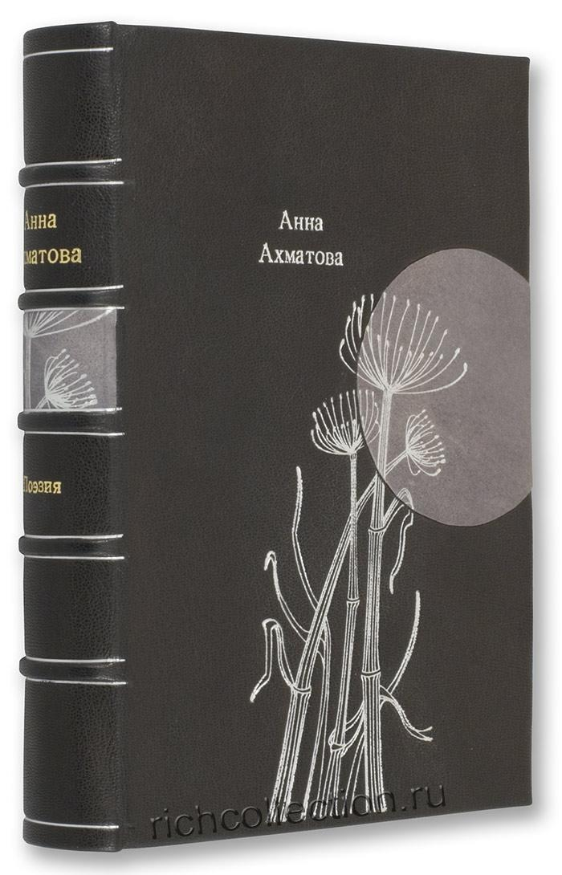
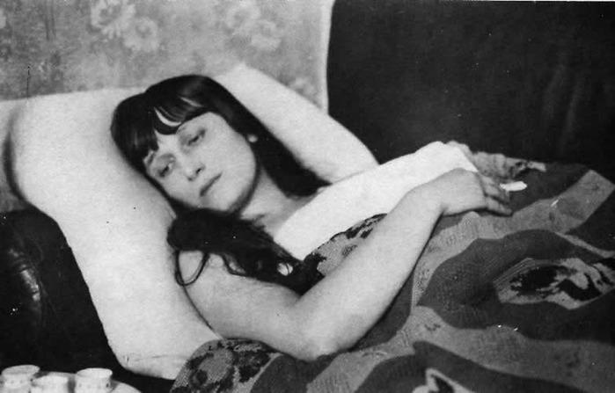
З початком Першої світової війни Анна Ахматова різко обмежила своє публічне життя. В цей час вона страждала від туберкульозу.Поглиблене читання позначається на її поетичній манері, остропарадоксальный стиль психологічних замальовок поступається місцем неоклассицистичним урочистим інтонаціям.
Анна Андрівна ввела у високу поезію вільне «самовираження» як стильовий принцип. Удавана фрагментарність, спонтанність ліричного переживання все виразніше підпорядковується сильному интегрируючому початку, що дало привід Володимирові Володимировичу Маяковському зауважити: «Вірші Ахматової монолітні і витримають тиск будь-якого голосу, не давши тріщини».

Slide 11

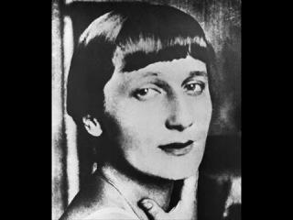
Перші післяреволюційні роки в житті Анни Ахматової були відзначені нестатками і повним віддаленням від літературного середовища, але восени 1921 р. після смерті Блоку, розстрілу Гумільова вона, розлучившись з Шилейко, повернулася до активної діяльності - брала участь у літературних вечорах, в роботі письменницьких організацій, публікувалася в періодиці. У тому ж році вийшли дві її збірки - «Подорожник» і «Anno Domini. MCMXXI».

Slide 12
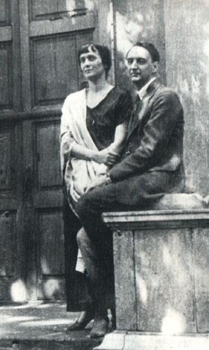
У 1922 році на півтора десятка років Ахматова поєднала свою долю з мистецтвознавцем Миколою Миколайовичем Пуніним (Роки життя 1888-1953.
З 1918-один з організаторів системи художньої освіти та музейної справи в СРСР. Праці з історії російського мистецтва, про творчість сучасних художників. Репресований; реабілітований посмертно).

Slide 13
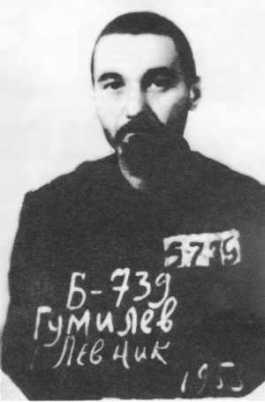
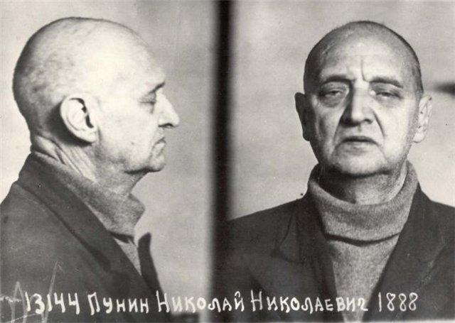
У 1924 році нові вірші Ахматової були опубліковані в останній раз перед багаторічною перервою, після чого на її ім'я було накладено негласну заборону.
У пресі з'являлися тільки перекази ,а також стаття про «Казку про золотого півника» Пушкіна.
В 1935 р. були арештовані її син Л. Гумільов і Пунін, але після письмового звернення Ахматової до Сталіна їх звільнили.
У 1937 НКВС приготувало матеріали для звинувачення її у контрреволюційній діяльності; в 1938 знову заарештували сина Ганни Андріївни.

Slide 14
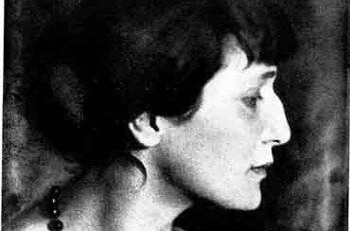

Перетворені у вірші переживання цих болісних років склали цикл «Реквієм», який поетеса два десятиліття не вирішувалася зафіксувати на папері.
В 1939 після напівзацікавленої репліки Сталіна видавничі інстанції запропонували Ганні ряд публікацій. Вийшла її збірка «З шести книг» (1940), що включала поряд з минулими суворий цензурний відбір старими віршами і нові твори, які виникли після довгих років мовчання.
Незабаром, однак, збірник піддався ідеологічному рознесенню та був вилучений з бібліотек..

Slide 15
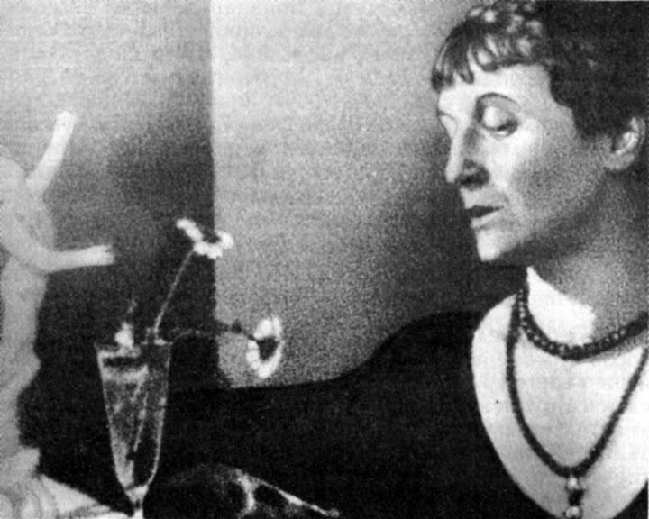

У перші місяці Великої Вітчизняної війни Анна Ахматова написала плакатні вірші (в наслідок «Клятва», 1941, і «Мужність», 1942 стали всенародно відомими).
За розпорядженням влади її евакуювали з Ленінграда до першої блокадній зими, два з половиною роки вона проводить в Ташкенті. Написала багато віршів, працювала над «Поемою без героя» (1940-1965) - барочно-ускладненим епосом о петербурзьких 1910-х роках.

Slide 16
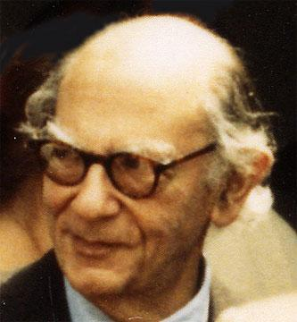
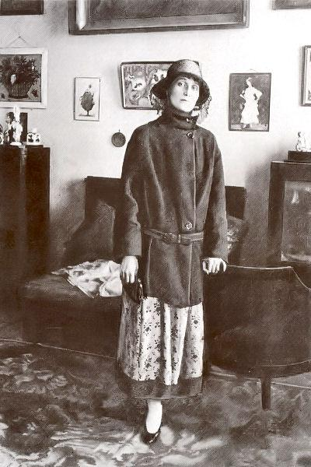
У 1945-1946 Ганна Андріївна накликала на себе гнів Сталіна, який дізнався про візит до неї англійського історика Ісайя Берлін. Кремлівська влада зробила її поряд з Михайлом Михайловичем Зощенко головним об'єктом партійної критики.
Знову виникла заборона на публікації; виняток було зроблено в 1950, коли Ахматова зімітувала вірнопідданські почуття у своїх віршах, написаних до ювілею Сталіна у відчайдушній спробі пом'якшити долю сина,що в черговий раз піддався ув'язненню.

Slide 17
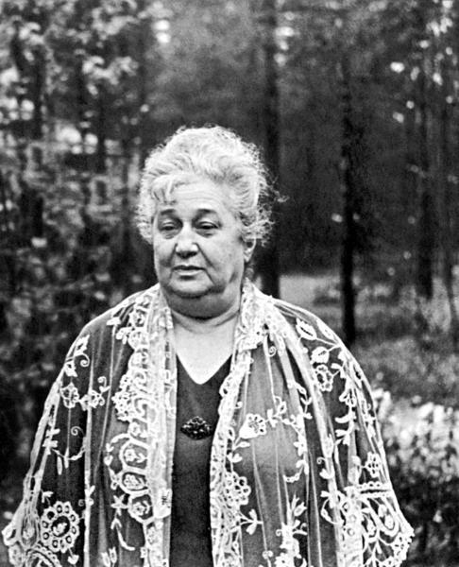

В останнє десятиліття життя А. Ахматової її вірші поступово, долаючи опір партійних бюрократів, боязливість редакторів, приходять до нового покоління читачів. У 1965 році був виданий підсумковий збірник «Біг часу». На заході днів їй дозволили прийняти італійську літературну премію " Етна-Таорміна (1964) і звання почесного доктора Оксфордського університету (1965).

Slide 18
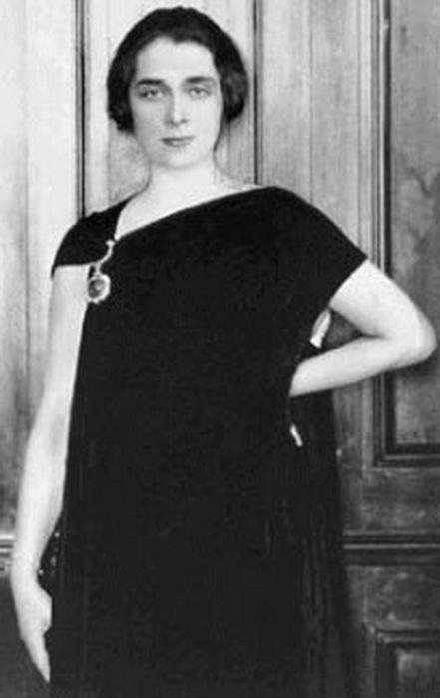
Сам факт існування Ганни Ахматової був визначальним моментом у духовному житті багатьох людей, а її смерть означала обрив останньої живої зв'язку з минулою епохою.
Ганна Андріївна Ахматова померла 5 березня 1966 року, в Домодєдово під Москвою.

